Slide 1
মাল্টিমিডিয়া ক্লাসে স্বাগতম

Slide 2
পরিচিতি
মোঃমতিউর রহমান
সহকারি শিক্ষক ( ICT)
পুরুড়া উচ্চ বিদ্যালয়,
তাড়াইল, কিশোরগঞ্জ।
ই-মেইল- matiurkn@gmail.com
শ্রেণী: অষ্টম
বিষয়: তথ্য ও যোগাযোগ প্রযুক্তি
অধ্যায়: দ্বিতীয়, পাঠ-৮, ৯
সময়: ৫০ মিনিট
তারিখ: ২8-১২-২০১৯

Slide 3
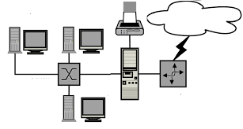
প্রিন্টার
ইন্টারনেট
ক্লায়েন্ট
ক্লায়েন্ট
সুইচ
রাউটার
সার্ভার
ক্লায়েন্ট
উপরের ছবি দেখে কি বুঝতে পারলে?
একটি নেটওয়ার্ক

Slide 4
আমাদের আজকের পাঠ
কম্পিউটার নেটওয়ার্ক

Slide 5
শিখন ফল
এই পাঠ শেষে শিক্ষার্থীরা-
১। কম্পিউটার নেটওয়ার্ক কি তা বলতে পারবে।
২। নেটওয়ার্কের শ্রেণী বিভাগ ব্যাখ্যা করতে পারবে।
৩। ভিভিন্ন প্রকার নেটওয়ার্ক টপোলজি বর্ণনা করতে পারবে।

Slide 6
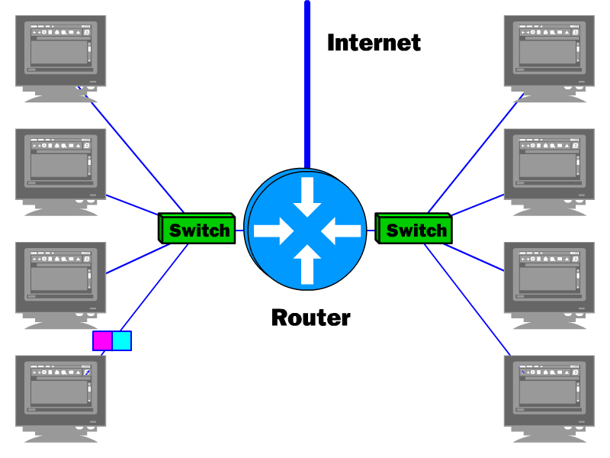
একটি কম্পিউটার নেটওয়ার্ক
উপরের চিত্রে কী দেখছো?
তাহলে চিত্র দেখে বলার চেষ্টা করো কম্পিউটার নেটওয়ার্ক কী?
দুই বা ততোধিক কম্পিউটারকে যোগাযোগের কোনো মাধ্যম দিয়ে এক সাথে জুড়ে দিলে যদি তারা নিজিদের ভেতর তথ্য কিংবা উপাত্ত আদান-প্রদান করতে পারে- তাহলেই আমরা সেটাকে কম্পিউটার নেটওয়ার্ক বলতে পারি। সত্যিকারের নেটওয়ার্কে আসলে দু-তিনটি কম্পিউটার থাকে না। সাধারণত অনেক কম্পিউটার থাকে।

Slide 7
একক কাজ
নেটওয়ার্ক বলতে কী বোঝায় ?

Slide 8
কম্পিউটার নেটওয়ার্ক চার প্রকার
PAN
(Personal Area Network)
LAN
(Local Area Network)
MAN
(Metropolitan Area Network)
WAN
(Wide Area Network)

Slide 9
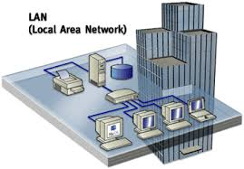
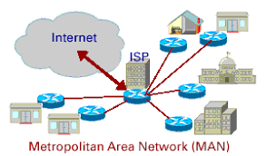
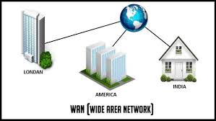
পার্সনাল এরিয়া নেটওয়ার্ক (PAN)
লোকাল এরিয়া নেটওয়ার্ক (LAN)
ব্যক্তিগত পর্যায়ে যে নেটওয়ার্ক (ব্লু-টুথ এর মাধ্যমে) তৈরি করা হয়, তাকে পার্সনাল এরিয়া নেটওয়ার্ক (PAN) বলে।
স্কুল,কলেজ,বিশ্ববিদ্যালয় বা বিভিন্ন প্রতিষ্ঠানের মধ্যে যে নেটওয়ার্ক তৈরি করা হয়,তাকে লোকাল এরিয়া নেটওয়ার্ক (LAN) বলে।
মেট্রোপলিটন এরিয়া নেটওয়ার্ক (MAN)
ওয়াইড এরিয়া নেটওয়ার্ক (WAN)
সচরাচর একটি শহরের মধ্যে যে নেটওয়ার্ক তৈরি করা হয় তা হলো মেট্রোপলিটন এরিয়া নেটওয়ার্ক (MAN)।
দেশ জুড়ে বা পৃথিবী জুড়ে যে নেটওয়ার্ক তৈরি করা হয় তা হলো ওয়াইড এরিয়া নেটওয়ার্ক (WAN)।

Slide 10
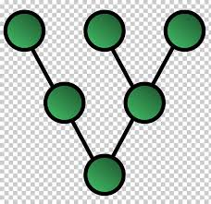
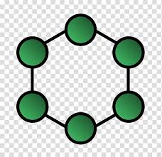
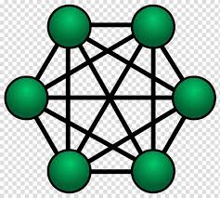
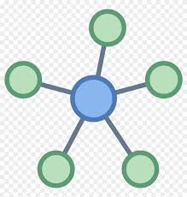
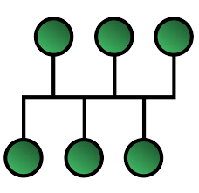
তোমরা লক্ষ্য করে দেখতো নিচের চিত্রগুলো চিনতে পারো নাকি?
ট্রি টপোলজি
রিং টপোলজি
মেশ টপোলজি
স্টার টপোলজি
বাস টপোলজি
এখানে কী কী টপোলজি আছে বলতো।
টপোলজি
নেটওয়ার্কের অন্তর্গত কম্পিউটারগোলো জুড়ে দেওয়ার জন্য বিভিন্ন পদ্ধতি ব্যবহার করা যায়। এই ভিন্ন ভিন্ন পদ্ধতিকে বলা হয় নেটওয়ার্ক টপোলজি।

Slide 11
জোড়ায় কাজ
মেশ টপোলজি ও রিং টপোলজির চিত্র খাতায় অঙ্কন করে দেখাও ?

Slide 12
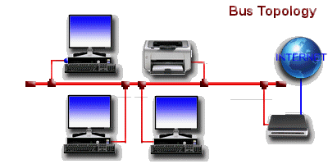
বাস টপোলজি: এই টপোলজিতে একটা মূল ব্যাকবোন বা মূল লাইনের সাতে সবগুলো কম্পিউটারকে জুড়ে দেওয়া হয়। বাস টপোলজিতে কোনো একটা কম্পিউটার যদি অন্য কোনো কম্পিউটারের সাথে যোগাযোগ করতে চায়, তাহলে সব কম্পিউটারের কাছেই সেই তথ্য পৌছে যায়। মনে রাখতে হবে মূল বাস/ব্যাকবোন নষ্ট হয়ে গেলে সম্পূর্ণ নেটওয়ার্ক অকেজো হয়ে যায়।

Slide 13
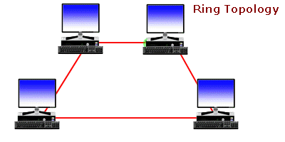
রিং টপোলজি: এই টপোলজিতে প্রত্যেকটি কম্পিউটার অন্য দুটো কম্পিউটারের সাথে যুক্ত। এই টপোলজিতে এক কম্পিউটার থেকে অন্য কম্পিউটারে তথ্য যায় একটা নির্দিষ্ট দিকে। উল্লেখ্য এক্ষেত্রে কোনো একটি কম্পিউটার নষ্ট হয়ে গেলে সম্পূর্ণ নেটওয়ার্ক বিকল হয়ে যাবে।

Slide 14
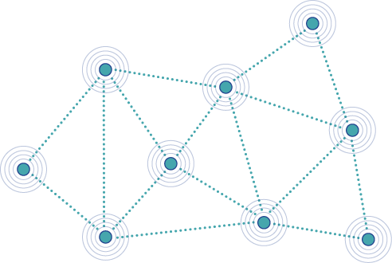
Mesh Topology
মেশ টপোলজি: এই টপোলজিতে কম্পিউটারগুলো একটি আরেকটির সাথে যুক্ত থাকে এবং একাধিক পথে যুক্ত হতে পারে। এখানে কম্পিউটারগুলো শুধু যে আন্য কম্পিউটার থেকে তথ্য নেয় তা নয় বরং সেটি নেটওয়ার্কের অন্য কম্পিউটারের মাঝে বিতরনও করতে পারে। যদি এমন হয় যে একটি নেটওয়ার্কের প্রতিটি কম্পিউটারই সরাসরি নেটওয়ার্কভূক্ত অন্য সবগুলো কম্পিউটারের সাথে যুক্ত থাকে, তাহলে সেটিকে বলে কমপ্লিট মেশ।

Slide 15
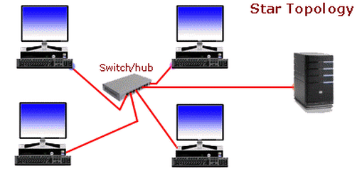
স্টার টপোলজি: কোনো নেটওয়ার্কের সবগুলো কম্পিউটার যদি একটি কেন্দ্রীয়
হাব (Hub)/সুইচ(Switch)-এর সাথে যুক্ত থাকে, তাহলে সেটিকে বলে স্টার
টপোলজি। এই টপোলজিতে একটি কম্পিউটার নষ্ট হলেও বাকি নেটওয়ার্ক সচল থাকে। কিন্তু কোনোভাবে কেন্দ্রীয় হাব/সুইচ নষ্ট হলে পুরো নেটওয়ার্কটিই অচল হয়ে পড়বে।

Slide 16
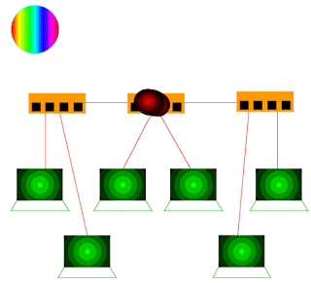
ট্রি টপোলজি: ট্রি মানে হচ্ছে গাছ। আসলে এটা গাছের মতো। গাছে যে রকম কান্ড থেকে ডাল, একটা ডাল থেকে অন্য ডাল সেখান থেকে আঁরো ডাল বের হয়, এখানেও তাই হছে। এই টপোলজিতে একটি মজার বিষয় হলো এখানে অনেকগুলো স্টার টপোলজিকে একত্র করা।

Slide 18
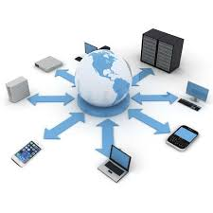
বাড়ির কাজ
নেটওয়ার্কের সাথে সম্পর্ক আছে এরকম কিছু যন্ত্রপাতির নাম লিখে নিয়ে আসবে।

Slide 19
ধন্যবাদ
আগামি ক্লাসে আবার দেখা হবে
ইনশাআল্লাহ

